Slide 1
本资料分享自高中数学同步资源大全QQ群483122854 专注收集同步资源期待你的加入与分享
联系QQ309000116加入百度网盘群2500G一线老师必备资料一键转存，自动更新，一劳永逸
第6章 空间向量与立体几何
6.3.3 空间角的计算

Slide 2
学习目标
1.会用向量法求线线角、线面角、二面角.
2.能正确区分向量夹角与所求线线角、线面角的关系.
3.能正确区分平面法向量所成的角与二面角的平面角的关系.

Slide 3
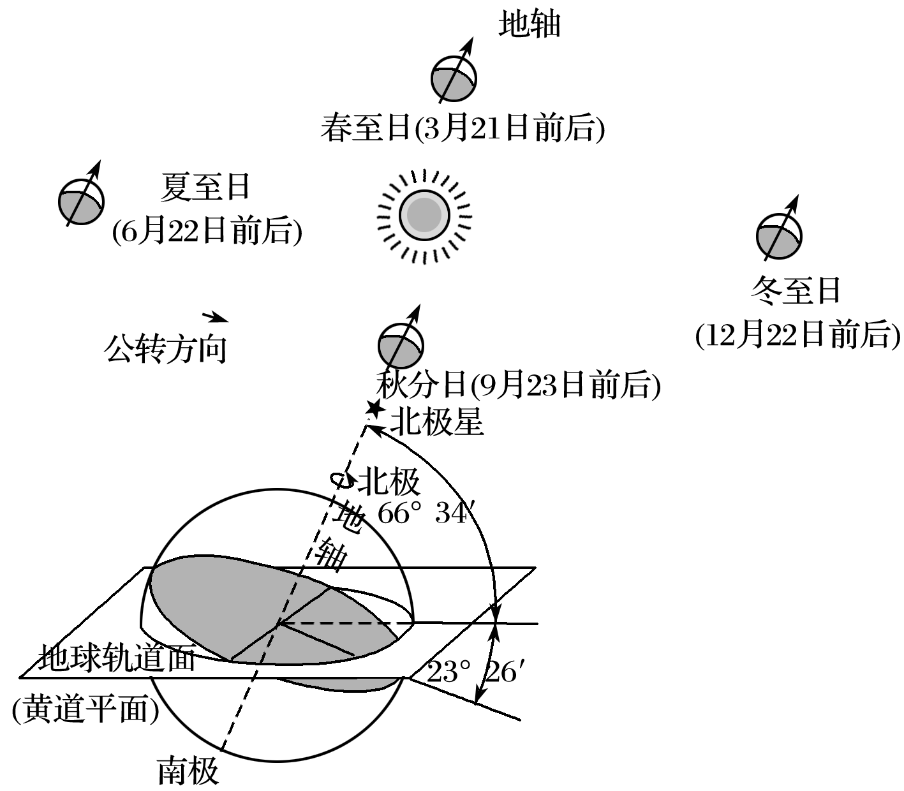
导语
地球绕太阳公转的轨道平面称为“黄道面”，黄道面与地球赤道面交角(二面角的平面角)为23°26′.黄道面与地球相交的大圆为“黄道”.黄道及其附近的南北宽9°以内的区域称为黄道带，太阳及大多数行星在天球上的位置常在黄道带内.黄道带内有十二个星座，称为“黄道十二宫”.从春分(节气)点起，每30°便是一宫，并冠以星座名，如白羊座、狮子座、双子座等等，这便是星座的由来.

Slide 4
内容索引
一、两条异面直线所成的角
二、直线与平面所成的角
三、二面角
随堂演练
课时对点练

Slide 5
一、两条异面直线所成的角

Slide 6
知识梳理
(1)设两条异面直线所成的角为θ，它们的方向向量为a，b，则cos θ＝
＝_____.
(2)两条异面直线所成角的范围是_______ .
注意点：
两条异面直线所成角的范围是 ，两条异面直线所成的角与其方向向量的夹角是相等或互补的关系.
|cos〈a，b〉|

Slide 7
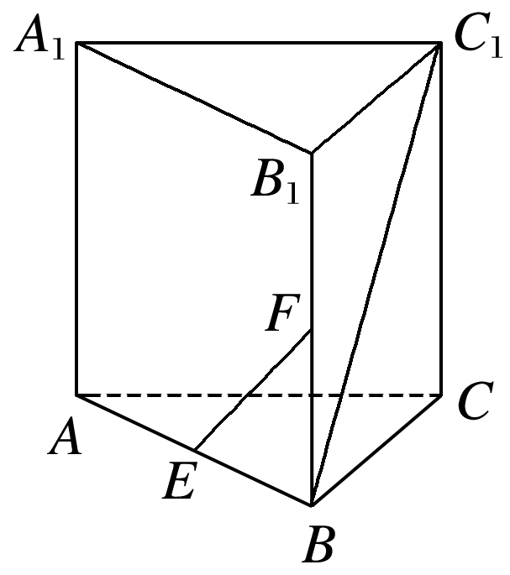
例1 如图所示，在三棱柱ABC－A₁B₁C₁中，AA₁⊥底面ABC，AB＝BC＝AA₁，∠ABC＝90°，点E，F分别是棱AB，BB₁的中点，试求直线EF和BC₁所成的角.

Slide 8
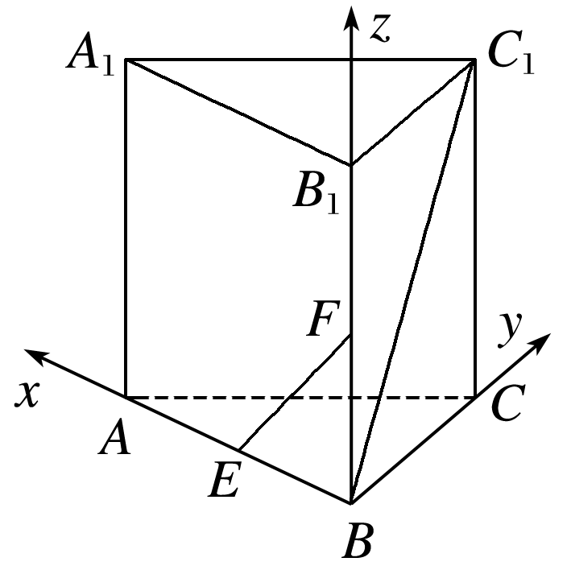
解 分别以直线BA，BC，BB₁为x，y，z轴，建立空间直角坐标系，如图所示.
所以直线EF和BC₁所成角的大小为60°.

Slide 9
反思感悟 运用向量法常有两种途径
(2)坐标法：根据题目条件建立恰当的空间直角坐标系，写出相关各点的坐标，利用坐标法求线线角，避免了传统找角或作角的步骤，使过程变得简单.

Slide 10
跟踪训练1 已知四棱锥S－ABCD的底面是正方形且侧棱长与底面边长都相等，E是SB的中点，则AE，SD所成的角的余弦值为
√

Slide 11
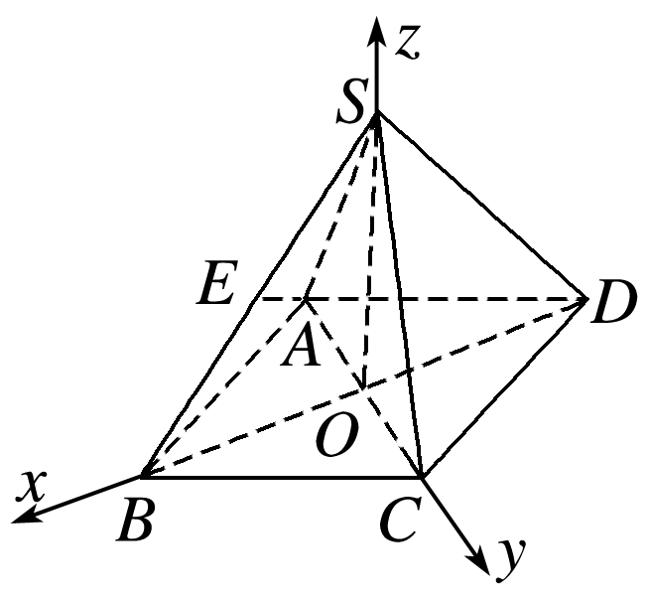
解 连接AC，BD交于点O，以O为坐标原点，分别以OB，OC，OS所在直线为x轴，y轴，z轴，建立空间直角坐标系如图所示，

Slide 12
二、直线与平面所成的角

Slide 13
问题 直线的方向向量与平面的法向量所成的角是否是直线与平面所成的角？
提示 不是.

Slide 14
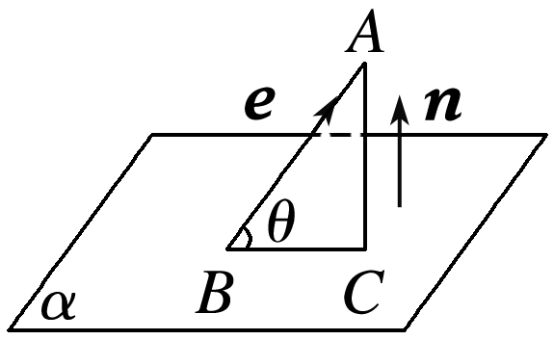
知识梳理
设直线AB与平面α所成的角为θ，
直线AB的方向向量为e，平面α的法向量为n，
则sin θ＝ ＝_____.
|cos〈e，n〉|
注意点：
(1)直线与平面所成的角，可以转化为直线的方向向量与平面的法向量的夹角.
(3)直线与平面所成的角等于其方向向量与平面法向量所成锐角的余角.

Slide 15
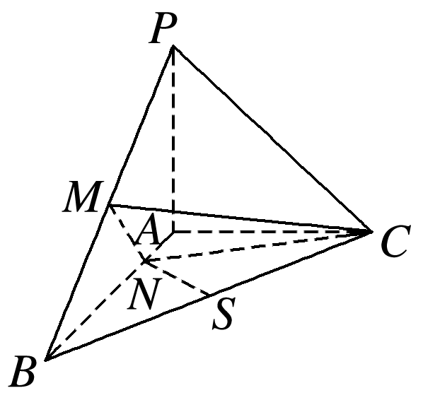
例2 如图所示，在三棱锥P－ABC中，PA⊥平面ABC，AB⊥AC，PA＝AC＝ AB，N为AB上一点，AB＝4AN，M，S分别为PB，BC的中点.
(1)证明：CM⊥SN；

Slide 16
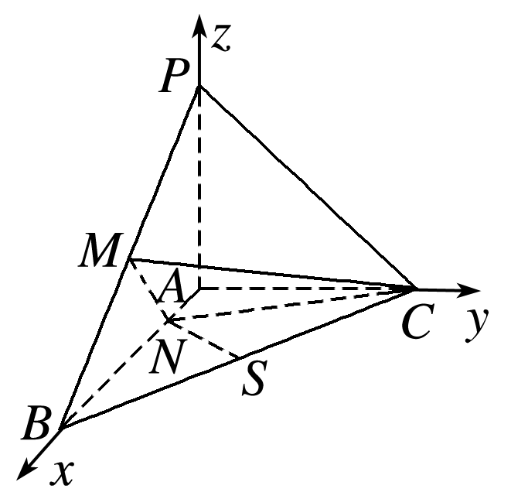
证明 设PA＝1，以A为原点，射线AB，AC，AP分别为x轴，y轴，z轴正方向建立空间直角坐标系(如图).
则P(0,0,1)，C(0,1,0)，B(2,0,0)，

Slide 17
(2)求SN与平面CMN所成角的大小.

Slide 18
设a＝(x，y，z)为平面CMN的一个法向量，
取y＝1，得a＝(2,1，－2).
设SN与平面CMN所成的角为θ，

Slide 20
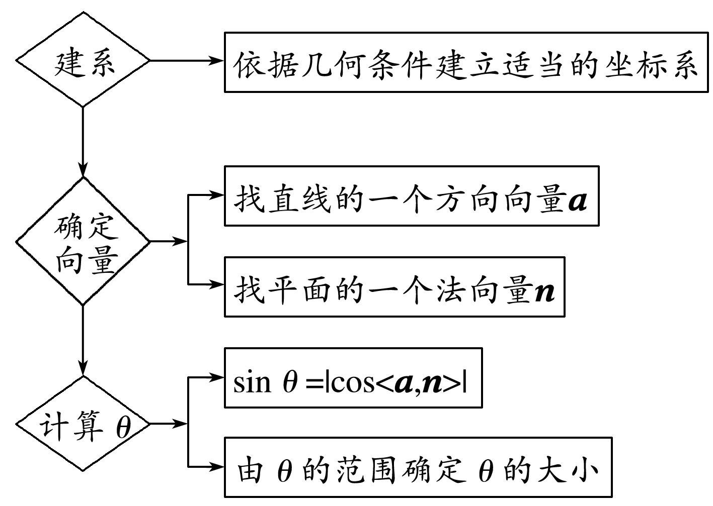
反思感悟 若直线l与平面α的夹角为θ，利用法向量计算θ的步骤如下：

Slide 21
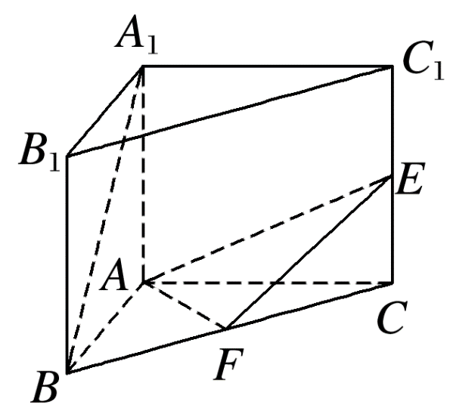
跟踪训练2 如图，在直三棱柱ABC－A₁B₁C₁中，AB＝AC＝AA₁＝2，∠BAC＝90°，E，F依次为C₁C，BC的中点.求A₁B与平面AEF所成角的正弦值.

Slide 22
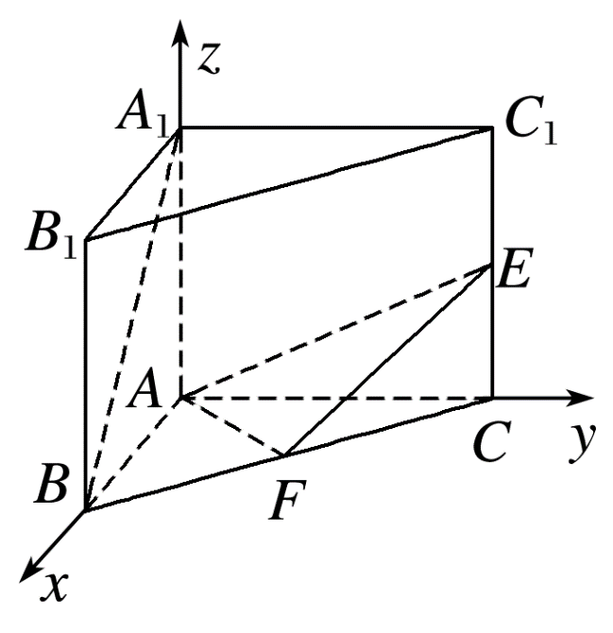
解 以A为原点，建立如图所示的空间直角坐标系，
则A(0,0,0)，A₁(0,0,2)，B(2,0,0)，E(0,2,1)，F(1,1,0)，
设平面AEF的一个法向量为
n＝(a，b，c)，

Slide 23
令a＝1可得n＝(1，－1,2).
设A₁B与平面AEF所成的角为θ，

Slide 24
三、二面角

Slide 25
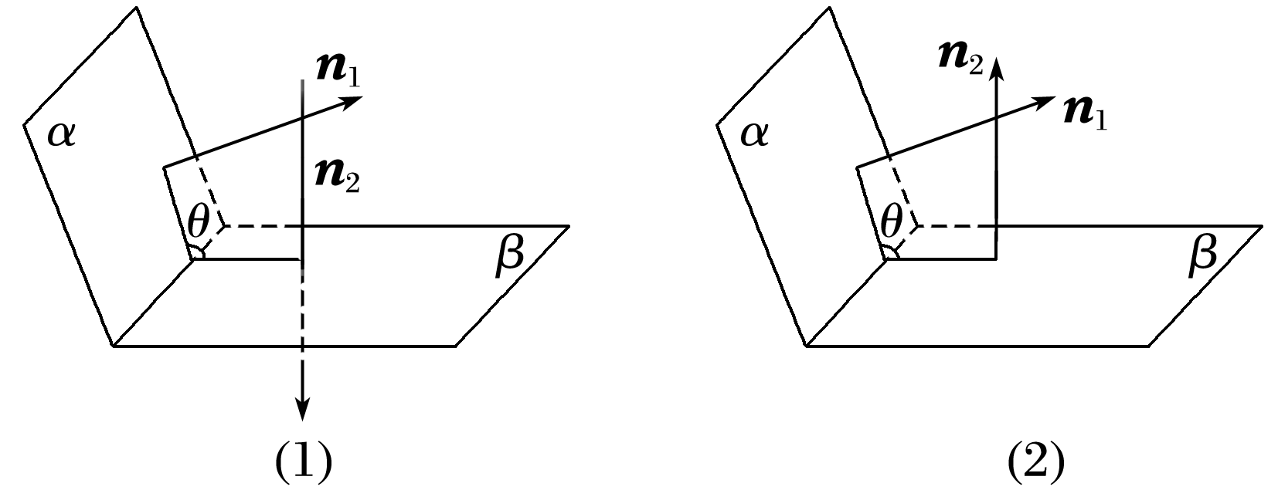
知识梳理
将二面角转化为二面角的两个面的法向量的夹角，如图，向量n₁⊥α，n₂⊥β，则二面角α－l－β的大小为〈n₁，n₂〉或π－〈n₁，n₂〉，若二面角α－l－β的大小为θ(0≤θ≤π)，则|cos θ|＝ .
注意点：
(1)求二面角问题转化为两个平面法向量的夹角问题.
(2)二面角的范围是[0，π].

Slide 26
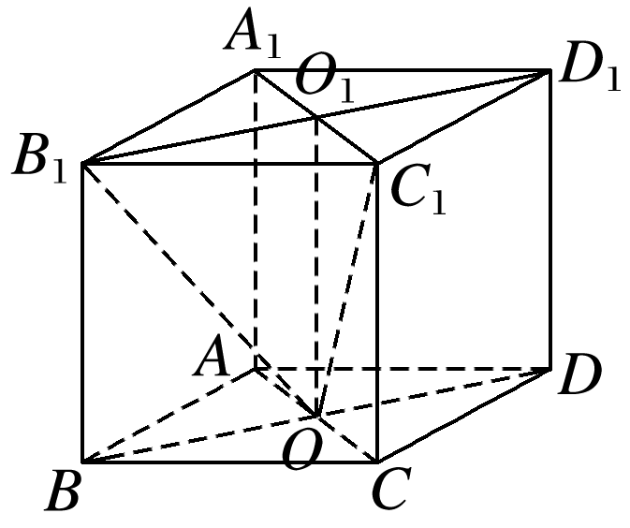
例3 如图，四棱柱ABCD－A₁B₁C₁D₁的所有棱长都相等，AC∩BD＝O，A₁C₁∩B₁D₁＝O₁，四边形ACC₁A₁和四边形BDD₁B₁均为矩形.
(1)证明：O₁O⊥平面ABCD；

Slide 27
证明 因为四边形ACC₁A₁和四边形BDD₁B₁均为矩形，所以CC₁⊥AC，DD₁⊥BD，
又CC₁∥DD₁∥OO₁，所以OO₁⊥AC，OO₁⊥BD，
因为AC∩BD＝O，AC，BD⊂平面ABCD，
所以O₁O⊥平面ABCD.

Slide 28
(2)若∠CBA＝60°，求二面角C₁－OB₁－D的余弦值.

Slide 29
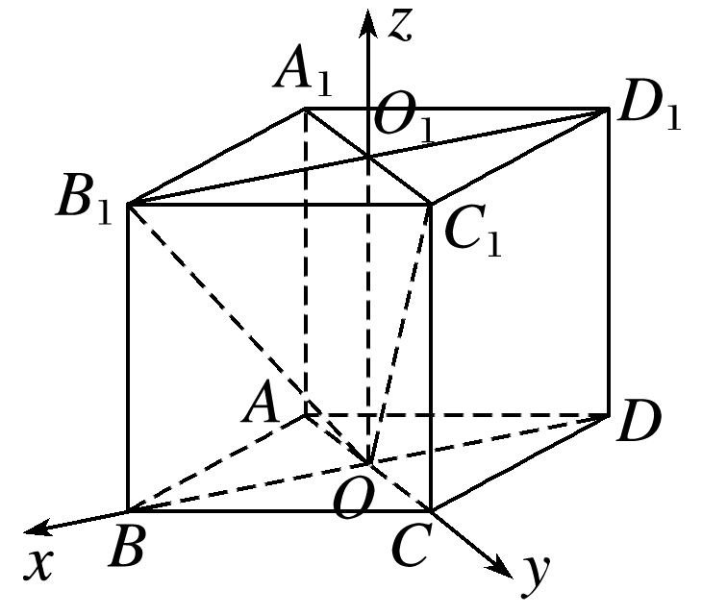
解 因为四棱柱的所有棱长都相等，所以四边形ABCD为菱形，AC⊥BD，又O₁O⊥平面ABCD，所以OB，OC，OO₁两两垂直.
如图，以O为原点，OB，OC，OO₁所在直线分别为x，y，z轴，建立空间直角坐标系.
平面BDD₁B₁的一个法向量为n＝(0,1,0)，
设平面OC₁B₁的法向量为m＝(x，y，z)，

Slide 30
因为二面角C₁－OB₁－D为锐二面角，

Slide 31
反思感悟 利用向量法求二面角的步骤
(1)建立空间直角坐标系.
(2)分别求出二面角的两个半平面所在平面的法向量.
(3)求两个法向量的夹角.
(4)判断所求二面角的平面角是锐角还是钝角.
(5)确定二面角的大小.

Slide 32
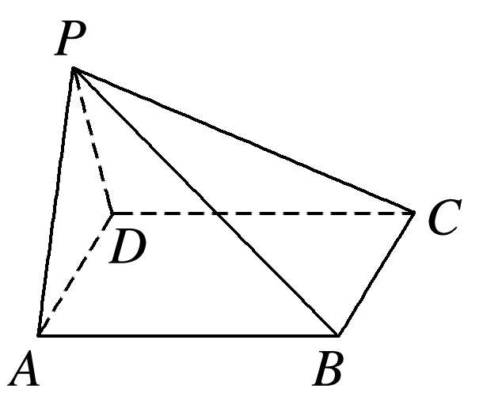
跟踪训练3 如图，在四棱锥P－ABCD中，AB∥CD，且∠BAP＝∠CDP＝90°.
(1)证明：平面PAB⊥平面PAD；
证明 由已知∠BAP＝∠CDP＝90°，
得AB⊥AP，CD⊥PD.
因为AB∥CD，所以AB⊥PD.
又AP∩PD＝P，AP，PD⊂平面PAD，
所以AB⊥平面PAD.
因为AB⊂平面PAB，所以平面PAB⊥平面PAD.

Slide 33
(2)若PA＝PD＝AB＝DC，∠APD＝90°，求二面角A－PB－C的余弦值.

Slide 34
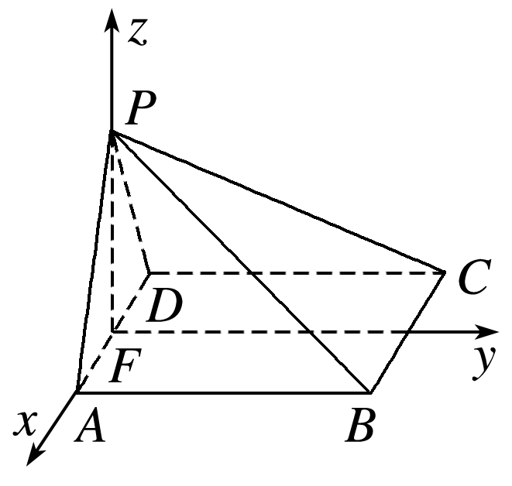
解 在平面PAD内作PF⊥AD，垂足为点F.
由(1)可知，AB⊥平面PAD，PF⊂平面PAD，
故AB⊥PF，
又AD∩AB＝A，AD，AB⊂平面ABCD，
可得PF⊥平面ABCD.

Slide 35
设n＝(x₁，y₁，z₁)是平面PCB的一个法向量，
设m＝(x₂，y₂，z₂)是平面PAB的一个法向量，

Slide 36
所以可取m＝(1,0,1)，
因为二面角A－PB－C为钝二面角，

Slide 37
课堂小结
1.知识清单：
(1)异面直线所成的角.
(2)直线与平面所成的角.
(3)二面角.
2.方法归纳：转化与化归.
3.常见误区：混淆两个向量的夹角和空间角的关系，不能正确理解空间角的概念，把握空间角的范围.

Slide 38
随堂演练

Slide 39
1.已知向量m，n分别是直线l的方向向量和平面α的法向量，若cos〈m，n〉＝－ ，则l与α所成的角为
A.30° B.60° C.120° D.150°
√
解析 设l与α所成的角为θ且0°≤θ≤90°，则
∴θ＝30°.
1
2
3
4

Slide 40
√
√
1
2
3
4

Slide 41
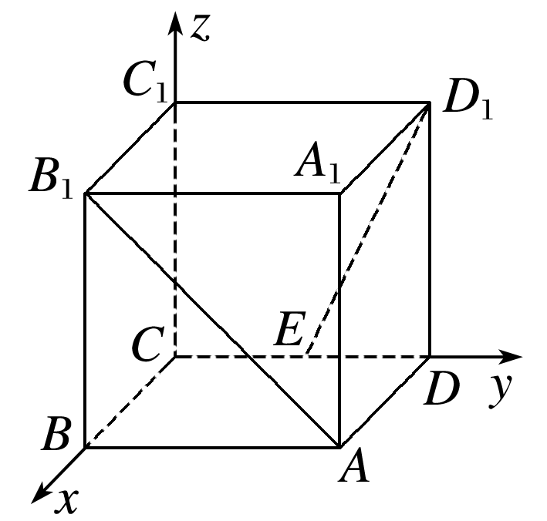
3.已知在棱长为2的正方体ABCD－A₁B₁C₁D₁中，E是DC的中点，建立如图所示的空间直角坐标系，则AB₁与ED₁所成角的余弦值为
√
1
2
3
4

Slide 42
解析 因为A(2,2,0)，B₁(2,0,2)，E(0,1,0)，D₁(0,2,2)，
1
2
3
4

Slide 43
4.在一个二面角的两个面内都和二面角的棱垂直的两个向量分别为(0，－1,3)，(2,2,4)，则这个二面角的余弦值为________.
解析 设a＝(0，－1,3)，b＝(2,2,4)，
又因为两向量的夹角与二面角相等或互补，
1
2
3
4

Slide 44
课时对点练

Slide 45
基础巩固
1.若异面直线l₁的方向向量与l₂的方向向量的夹角为150°，则l₁与l₂所成的角为
√
1
2
3
4
5
6
7
8
9
10
11
12
13
14
15
16

Slide 46
2.若二面角α－l－β的大小为120°，则平面α与平面β的法向量的夹角为
A.120° B.60°
C.120°或60° D.30°或150°
√
解析 二面角为120°时，其法向量的夹角可能是60°，也可能是120°.
1
2
3
4
5
6
7
8
9
10
11
12
13
14
15
16

Slide 47
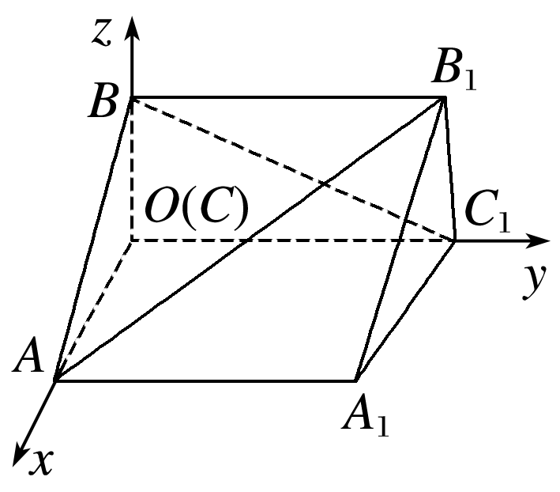
3.如图，在三棱柱ABC－A₁B₁C₁中，CA＝CC₁＝2CB，则直线BC₁与直线AB₁夹角的余弦值为
√
1
2
3
4
5
6
7
8
9
10
11
12
13
14
15
16

Slide 48
解析 不妨设CA＝CC₁＝2CB＝2，
因为直线BC₁与直线AB₁的夹角为锐角，
1
2
3
4
5
6
7
8
9
10
11
12
13
14
15
16

Slide 49
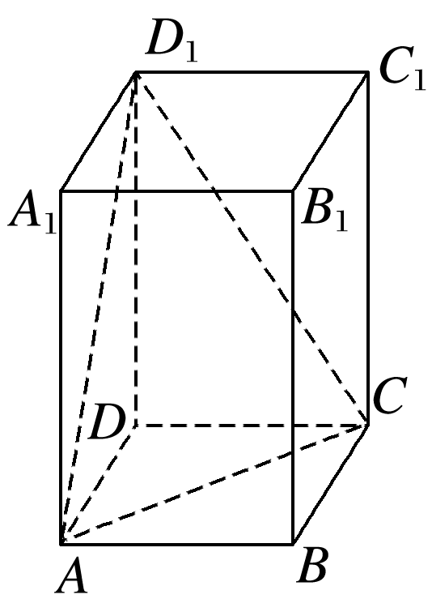
4.在正四棱柱ABCD－A₁B₁C₁D₁中，AB＝2，BB₁＝4，则BB₁与平面ACD₁所成角的正弦值为
√
1
2
3
4
5
6
7
8
9
10
11
12
13
14
15
16

Slide 50
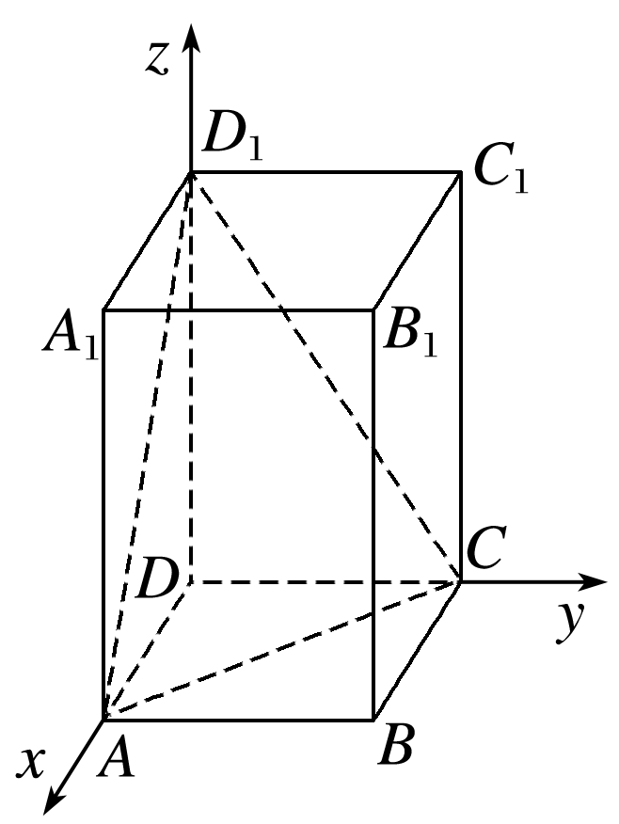
解析 如图所示，建立空间直角坐标系.
设平面ACD₁的法向量为n＝(x，y，z)，
1
2
3
4
5
6
7
8
9
10
11
12
13
14
15
16

Slide 51
取n＝(2,2,1)，
设BB₁与平面ACD₁所成的角为θ，
1
2
3
4
5
6
7
8
9
10
11
12
13
14
15
16

Slide 52
5.在正方体ABCD－A₁B₁C₁D₁中，M，N分别为AD，C₁D₁的中点，O为侧面BCC₁B₁的中心，则异面直线MN与OD₁所成角的余弦值为
√
1
2
3
4
5
6
7
8
9
10
11
12
13
14
15
16

Slide 53
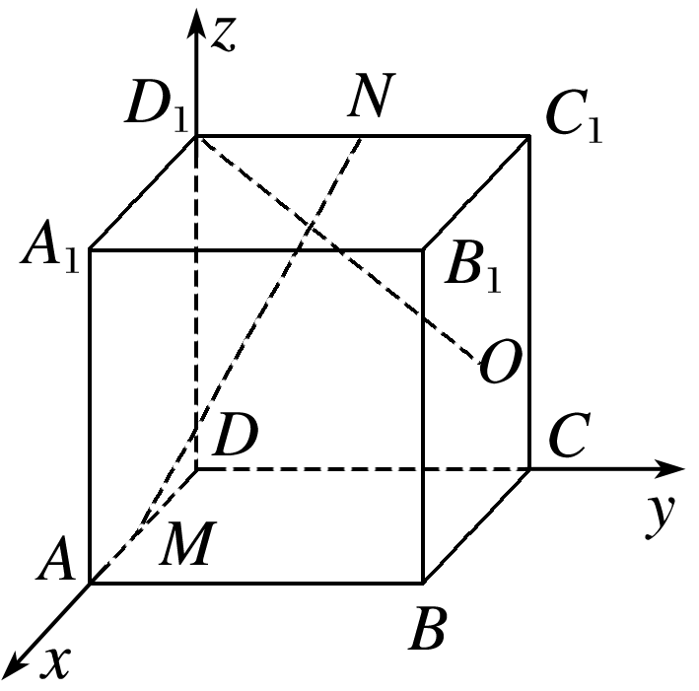
解析 如图，以D为坐标原点，分别以DA，DC，DD₁所在直线为x，y，z轴建立空间直角坐标系.设正方体的棱长为2，则M(1,0,0)，N(0,1,2)，O(1,2,1)，D₁(0,0,2)，
1
2
3
4
5
6
7
8
9
10
11
12
13
14
15
16

Slide 54
6.正三棱柱ABC－A₁B₁C₁的所有棱长都相等，则AC₁与平面BB₁C₁C所成角的余弦值为
√
1
2
3
4
5
6
7
8
9
10
11
12
13
14
15
16

Slide 55
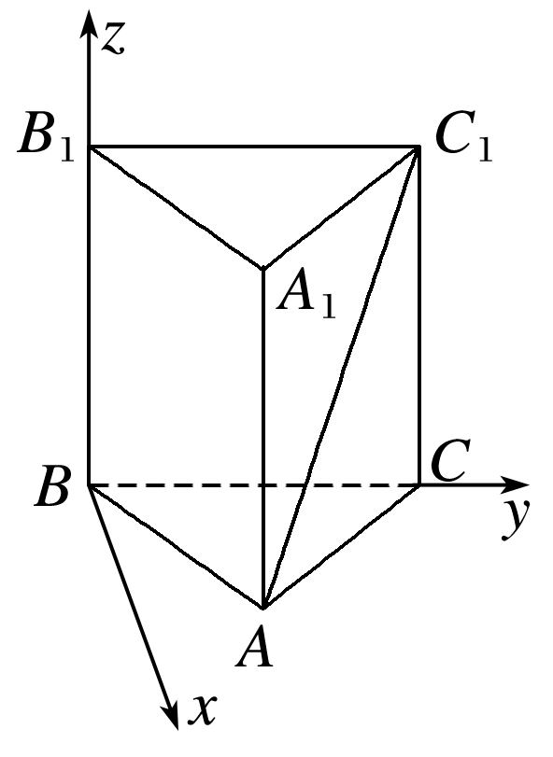
1
2
3
4
5
6
7
8
9
10
11
12
13
14
15
16

Slide 56
7.在正四棱柱ABCD－A₁B₁C₁D₁中，AA₁＝2AB，则直线CD与平面BDC₁所成角的正弦值等于____.
1
2
3
4
5
6
7
8
9
10
11
12
13
14
15
16

Slide 57
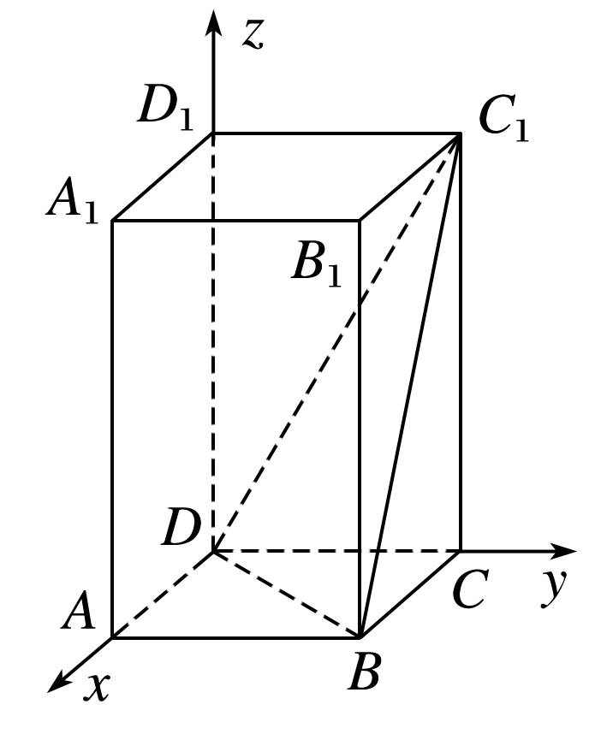
解析 以D为坐标原点，建立空间直角坐标系，如图.设AA₁＝2AB＝2，
则D(0,0,0)，C(0,1,0)，B(1,1,0)，C₁(0,1,2)，
设平面BDC₁的法向量为n＝(x，y，z)，
令y＝－2，得平面BDC₁的一个法向量为n＝(2，－2,1).
设直线CD与平面BDC₁所成的角为θ，
1
2
3
4
5
6
7
8
9
10
11
12
13
14
15
16

Slide 58
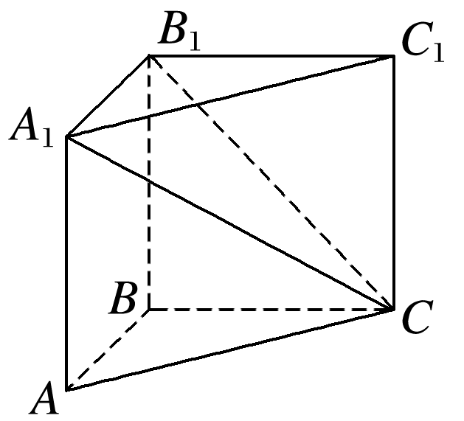
8.如图所示，在直三棱柱ABC－A₁B₁C₁中，AA₁＝BC＝AB＝2，AB⊥BC，则二面角B₁－A₁C－C₁的大小为___.
1
2
3
4
5
6
7
8
9
10
11
12
13
14
15
16

Slide 59
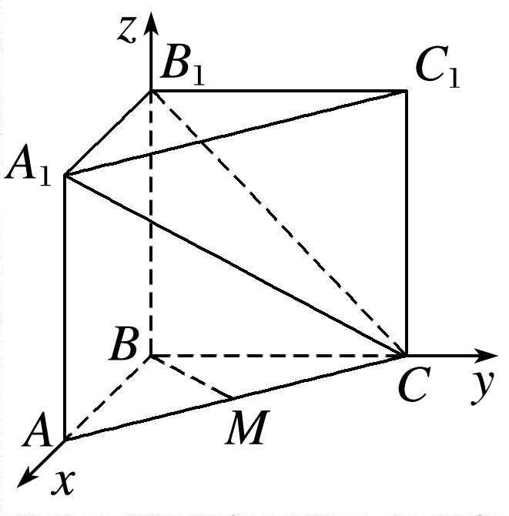
解析 如图所示，建立空间直角坐标系，
则由题意可知B(0,0,0)，C(0,2,0)，
A₁(2,0,2)，B₁(0,0,2)，
设AC的中点为M，连接BM，
则BM⊥AC，
又由题意知BM⊥CC₁，
又AC∩CC₁＝C，
所以BM⊥平面A₁C₁C，
1
2
3
4
5
6
7
8
9
10
11
12
13
14
15
16

Slide 60
设平面A₁B₁C的法向量是n＝(x，y，z).
令z＝1，可得n＝(0,1,1).
1
2
3
4
5
6
7
8
9
10
11
12
13
14
15
16

Slide 61
1
2
3
4
5
6
7
8
9
10
11
12
13
14
15
16

Slide 62
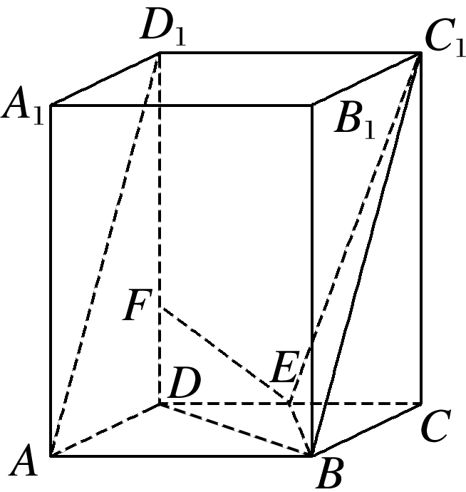
9.如图，直四棱柱ABCD－A₁B₁C₁D₁的底面ABCD为平行四边形，其中AB＝ ，BD＝BC＝1，AA₁＝2，E为DC的中点，F是棱DD₁上的动点.
(1)求异面直线AD₁与BE所成角的正切值；
1
2
3
4
5
6
7
8
9
10
11
12
13
14
15
16

Slide 63
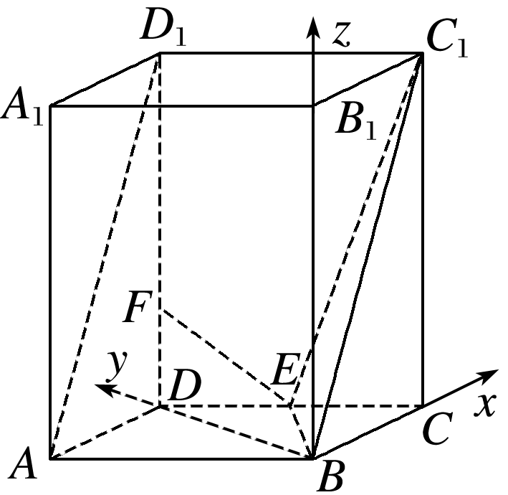
解 由BC²＋BD²＝DC²可知BD⊥BC，分别以BC，BD，BB₁所在直线为x轴、y轴、z轴建立空间直角坐标系，如图，
1
2
3
4
5
6
7
8
9
10
11
12
13
14
15
16

Slide 64
即AD₁与BE所成角的正切值为3.
1
2
3
4
5
6
7
8
9
10
11
12
13
14
15
16

Slide 65
(2)当DF为何值时，EF与BC₁所成的角为90°？
1
2
3
4
5
6
7
8
9
10
11
12
13
14
15
16

Slide 66
1
2
3
4
5
6
7
8
9
10
11
12
13
14
15
16

Slide 67
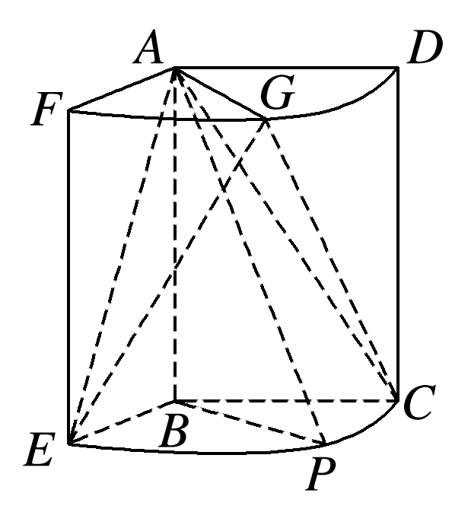
10.如图，几何体是圆柱的一部分，它是由矩形ABCD(及其内部)以AB边所在直线为旋转轴旋转120°得到的，G是 的中点.
(1)设P是 上的一点，且AP⊥BE，求∠CBP的大小；
1
2
3
4
5
6
7
8
9
10
11
12
13
14
15
16

Slide 68
解 因为AP⊥BE，AB⊥BE，AB，AP⊂平面ABP，AB∩AP＝A，
所以BE⊥平面ABP.
又BP⊂平面ABP，
所以BE⊥BP，
即∠EBP＝90°，
又∠EBC＝120°，
所以∠CBP＝30°.
1
2
3
4
5
6
7
8
9
10
11
12
13
14
15
16

Slide 69
(2)当AB＝3，AD＝2时，求二面角E－AG－C的大小.
1
2
3
4
5
6
7
8
9
10
11
12
13
14
15
16

Slide 70
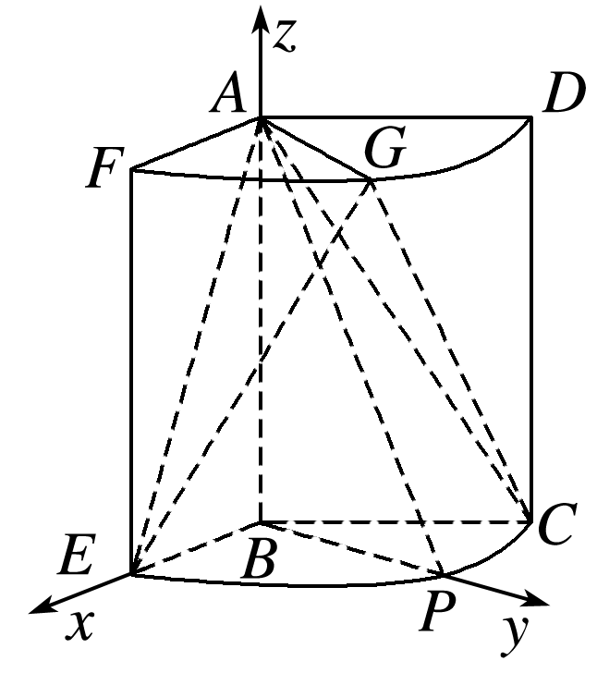
解 以B为坐标原点，分别以BE，BP，BA所在直线为x轴，y轴，z轴，建立如图所示的空间直角坐标系.
设m＝(x₁，y₁，z₁)是平面AEG的一个法向量，
设n＝(x₂，y₂，z₂)是平面ACG的一个法向量，
1
2
3
4
5
6
7
8
9
10
11
12
13
14
15
16

Slide 71
取z₂＝－2，
因为二面角E－AG－C为锐二面角，
故所求二面角E－AG－C的大小为60°.
1
2
3
4
5
6
7
8
9
10
11
12
13
14
15
16

Slide 72
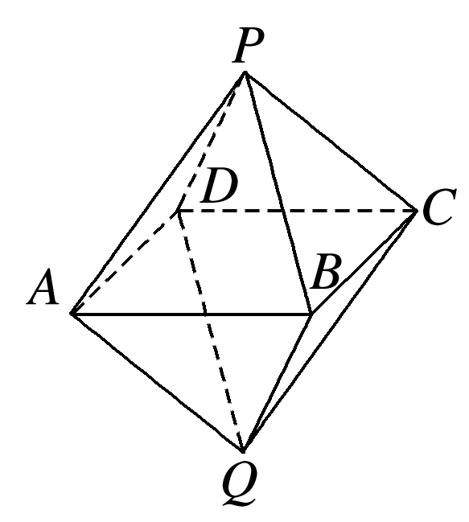
综合运用
11.如图所示，已知两个正四棱锥P－ABCD与Q－ABCD的高分别为1和2，AB＝4，则异面直线AQ与PB所成角的余弦值为
√
1
2
3
4
5
6
7
8
9
10
11
12
13
14
15
16

Slide 73
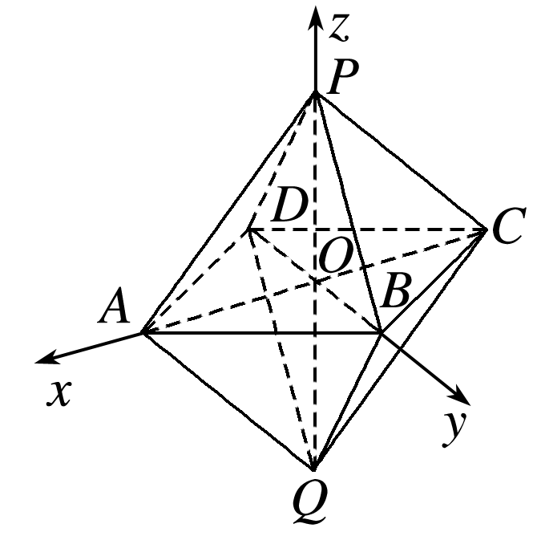
解析 由题设知，四边形ABCD是正方形，连接AC，BD，交于点O，则AC⊥BD.连接PQ，则PQ过点O.
由正四棱锥的性质知，PQ⊥平面ABCD，故以O为原点，以CA，DB，QP所在直线分别为x轴、y轴、z轴建立如图所示的空间直角坐标系，
1
2
3
4
5
6
7
8
9
10
11
12
13
14
15
16

Slide 74
12.(多选)将正方形ABCD沿对角线BD折成直二面角，下列结论正确的是
A.AC⊥BD
B.AB，CD所成角为
C.△ADC为等边三角形
D.AB与平面BCD所成角为60°
√
√
√
1
2
3
4
5
6
7
8
9
10
11
12
13
14
15
16

Slide 75
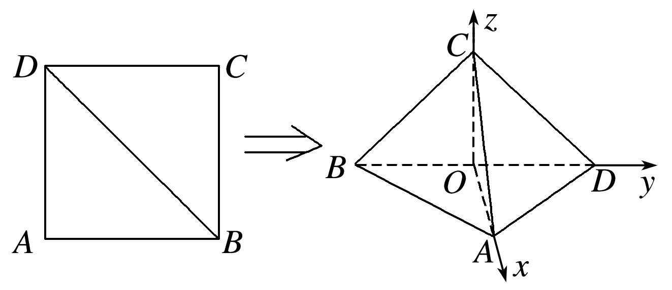
解析 如图，取BD的中点O，连接AO，CO，
易知BD⊥平面AOC，故BD⊥AC.
如图，建立空间直角坐标系，设正方形边长为a，
1
2
3
4
5
6
7
8
9
10
11
12
13
14
15
16

Slide 76
易知∠ABO即为直线AB与平面BCD所成的角，
可求得∠ABO＝45°，故D错.
1
2
3
4
5
6
7
8
9
10
11
12
13
14
15
16

Slide 77
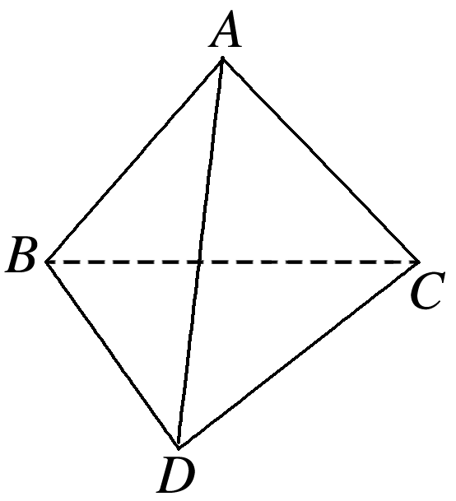
13.如图，正三角形ABC与正三角形BCD所在的平面互相垂直，则直线CD与平面ABD所成角的正弦值为______.
1
2
3
4
5
6
7
8
9
10
11
12
13
14
15
16

Slide 78
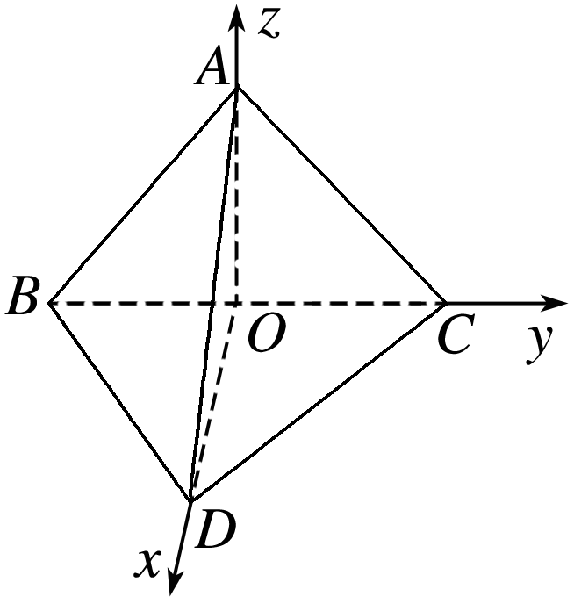
解析 如图，取BC的中点O，连接AO，DO，建立如图所示的空间直角坐标系.
设平面ABD的一个法向量为n＝(x，y，z)，
1
2
3
4
5
6
7
8
9
10
11
12
13
14
15
16

Slide 79
1
2
3
4
5
6
7
8
9
10
11
12
13
14
15
16

Slide 80
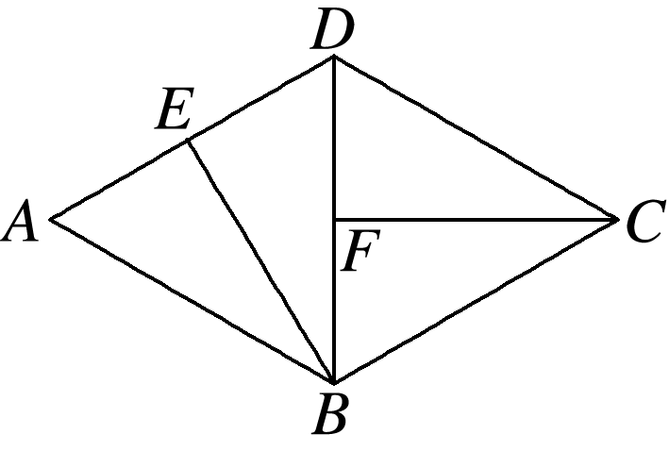
1
2
3
4
5
6
7
8
9
10
11
12
13
14
15
16

Slide 81
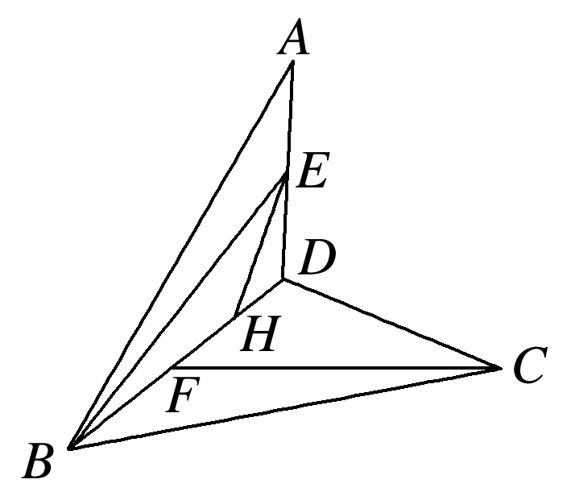
解析 如图所示，过点E作EH⊥BD，交BD于H点，设异面直线BE与CF所成的角为θ，
记二面角A－BD－C的大小为α，
1
2
3
4
5
6
7
8
9
10
11
12
13
14
15
16

Slide 82
1
2
3
4
5
6
7
8
9
10
11
12
13
14
15
16

Slide 83
拓广探究
15.三棱柱OAB－O₁A₁B₁中，平面OBB₁O₁⊥平面OAB，且∠O₁OB＝60°，∠AOB＝90°，OB＝OO₁＝2，OA＝ ，求异面直线A₁B与O₁A所成角的余弦值为_____.
1
2
3
4
5
6
7
8
9
10
11
12
13
14
15
16

Slide 84
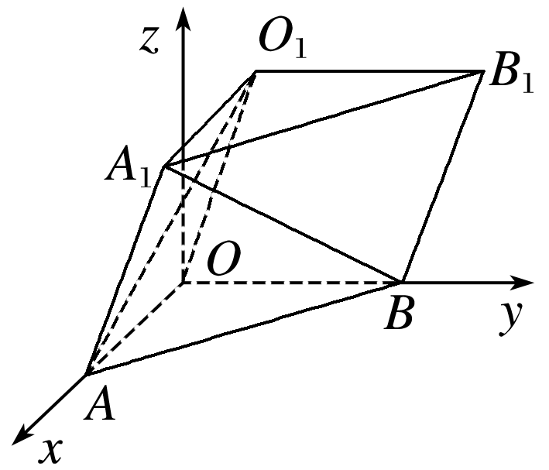
解析 以O为坐标原点，OA，OB所在直线分别为x轴、y轴，建立如图所示的空间直角坐标系，
设所求的角为α，
1
2
3
4
5
6
7
8
9
10
11
12
13
14
15
16

Slide 85
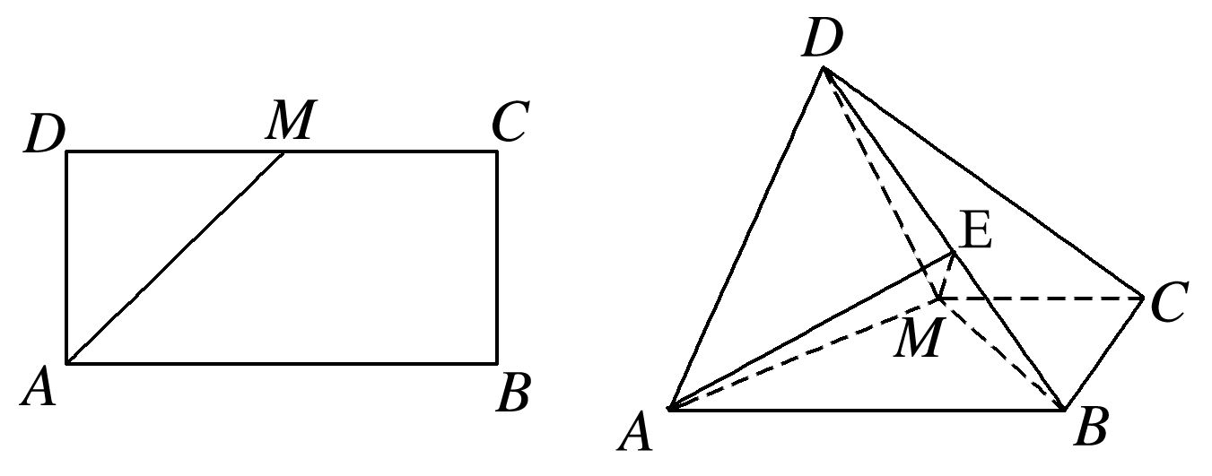
(1)求证：AD⊥BM；
1
2
3
4
5
6
7
8
9
10
11
12
13
14
15
16

Slide 86
M为DC的中点，
∴AM＝BM＝2，∴BM⊥AM.
∵平面ADM⊥平面ABCM，平面ADM∩平面ABCM＝AM，BM⊂平面ABCM，∴BM⊥平面ADM，
∵AD⊂平面ADM，∴AD⊥BM.
1
2
3
4
5
6
7
8
9
10
11
12
13
14
15
16

Slide 87
(2)若点E是线段DB上的一动点，问点E在何位置时，二面角E－AM－D的余弦值为 .
1
2
3
4
5
6
7
8
9
10
11
12
13
14
15
16

Slide 88
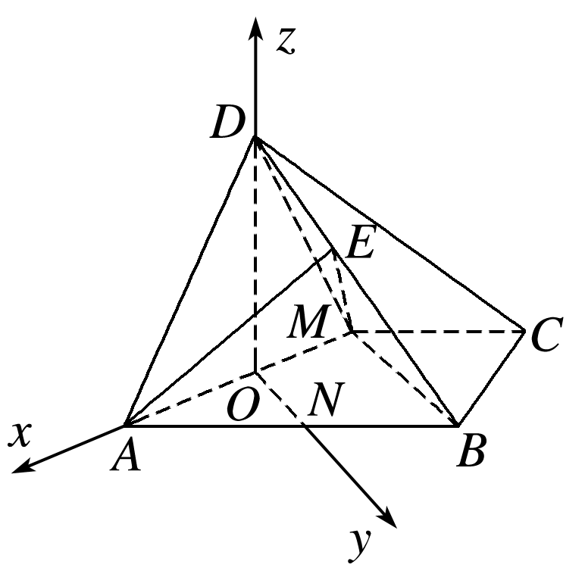
解 取AM的中点O，则OD⊥AM，
又平面ADM⊥平面ABCM，所以OD⊥平面ABCM，
以O为原点，OA，ON，OD所在直线分别为x轴，y轴，z轴，建立如图所示的空间直角坐标系，
则A(1,0,0)，M(－1,0,0)，
D(0,0,1)，B(－1,2,0)，
1
2
3
4
5
6
7
8
9
10
11
12
13
14
15
16

Slide 89
设平面AME的一个法向量为m＝(x，y，z)，
平面AMD的一个法向量为n＝(0,1,0)，
1
2
3
4
5
6
7
8
9
10
11
12
13
14
15
16

Slide 90
所以E为BD的中点.
1
2
3
4
5
6
7
8
9
10
11
12
13
14
15
16

Slide 91
本课结束
更多精彩内容请登录：www.xinjiaoyu.com

